Slide 1


普通白领投资规划

Slide 2

  投资规划概述
  投资基础知识普及
  白领投资规划原则
  具体投资渠道分析
  投资实战操作指南
  投资心理与风险管理
  总结与展望
目录

Slide 3


01
投资规划概述

Slide 4

投资定义与目的
投资定义
投资是指将资金、资源或时间投入某一项目或资产，以期在未来获得收益或回报的行为。对于普通白领而言，投资是实现财务增长、资产保值增值的重要手段。
投资目的
投资的目的多种多样，包括但不限于实现资产的保值增值、为未来的教育、医疗、养老等需求储备资金、提高生活质量、实现个人财务自由等。

Slide 5
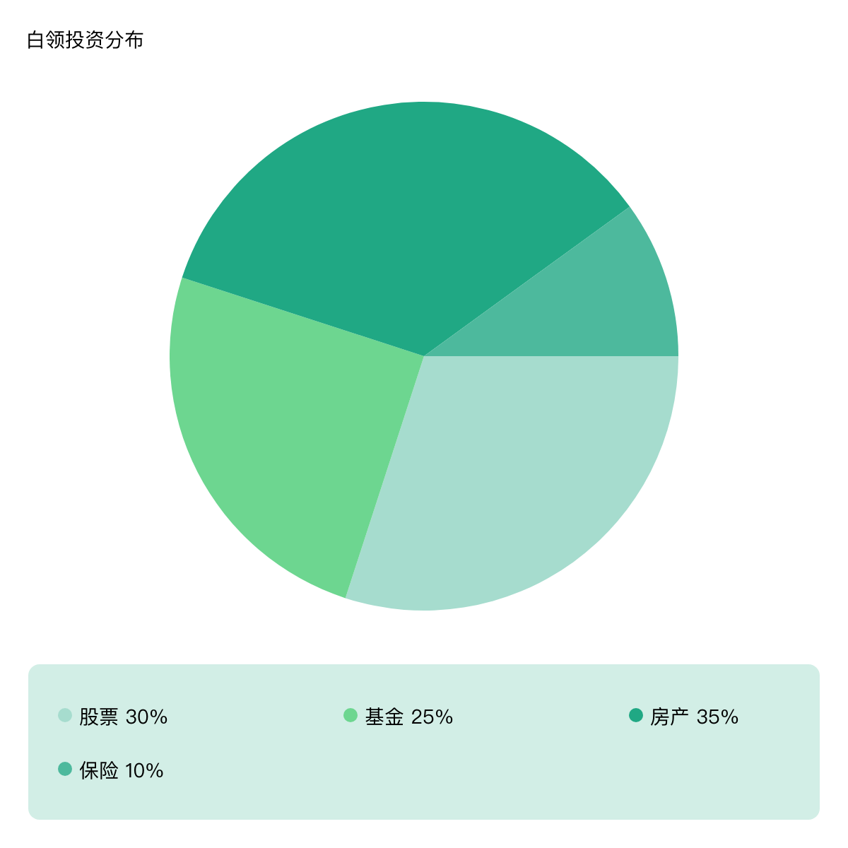
白领投资现状分析
房产主导
房产投资占比35%，成为白领首选，反映其对资产保值增值的强烈需求。
股票偏好
股票投资占比30%，显示白领对高收益投资工具的青睐，但伴随较高风险。
保险不足
保险投资仅占10%，表明白领对风险防范意识较弱，需加强保障规划。

Slide 6

投资规划重要性
实现财务目标
01
02
降低投资风险
通过制定合理的投资规划，白领可以更好地实现自己的财务目标，如购房、购车、子女教育、养老等。
投资规划可以帮助白领分散投资风险，避免将所有资金集中在单一投资品种上，从而降低投资风险。
提高资金使用效率
03
04
增强财务安全感
通过投资规划，白领可以更好地管理自己的资金，提高资金使用效率，实现资产的保值增值。
合理的投资规划可以为白领提供稳定的收益来源，增强财务安全感，减轻生活压力。

Slide 7
02
投资基础知识普及

Slide 8


投资工具种类介绍
股票投资
股票是股份公司发行的所有权凭证，是股份公司为筹集资金而发行给各个股东作为持股凭证并借以取得股息和红利的一种有价证券。股票投资可以通过买卖股票获得资本增值或股息收益，但股票价格波动较大，适合风险承受能力较强的投资者。
债券投资
债券是政府、企业、银行等债务人为筹集资金，按照法定程序发行并向债权人承诺于指定日期还本付息的有价证券。债券投资相对股票投资较为稳健，风险较低，收益稳定，适合风险厌恶型投资者。

Slide 9

投资工具种类介绍
基金投资
基金是一种集合投资方式，由基金管理人将众多投资者的资金集中起来，投资于股票、债券、货币市场工具等多种资产，以实现资产的增值。基金投资具有分散风险、专业管理、流动性好等优点，适合缺乏投资经验和时间的投资者。
期货与期权投资
期货是一种标准化合约，约定在未来某一特定时间和地点交割一定数量和质量标的物的合约；期权则是一种赋予投资者在未来某一特定日期或该日之前的任何时间以固定价格购进或售出一种资产的权利的合约。期货与期权投资具有杠杆效应，收益与风险均较高，适合风险承受能力较强且具备一定市场知识的投资者。

Slide 10

风险与收益关系解析
风险定义与分类
1
风险是指投资过程中实际收益与预期收益之间可能存在的差异，包括市场风险、信用风险、流动性风险等。不同类型的投资工具具有不同的风险特征，投资者需根据自身风险承受能力选择合适的投资工具。
收益定义与衡量
2
收益是指投资所带来的回报，可以通过资本增值、股息、利息等多种形式实现。衡量收益的指标包括年化收益率、绝对收益、相对收益等。投资者需关注投资的长期回报，而不仅仅是短期波动。
风险与收益的平衡
3
风险与收益成正比，高风险通常伴随着高收益，但并不意味着高风险投资一定能获得高回报。投资者需根据自身风险承受能力、投资目标和投资期限等因素，在风险与收益之间找到平衡点。

Slide 11
投资策略简述
价值投资策略：价值投资是一种寻找被市场低估的股票进行投资的方法。投资者通过分析公司的基本面，如财务状况、行业地位、盈利能力等，选择具有投资价值的股票进行长期持有。
成长投资策略：成长投资是一种关注公司未来增长潜力的投资策略。投资者选择具有高成长性的公司进行投资，期望通过公司的高速增长获得较高的资本增值。
分散投资策略：分散投资是指将投资资金分配到不同的资产类别、行业或地区中，以降低单一投资带来的风险。通过分散投资，投资者可以在保持一定收益水平的同时，降低投资组合的整体风险。
长期投资策略：长期投资是指投资者持有投资品种较长时间，以获取长期稳定的回报。长期投资策略注重投资的长期价值，避免频繁交易带来的成本和风险。

Slide 12
03
白领投资规划原则

Slide 13



量入为出，合理分配资金
梳理个人收支
设立紧急备用金
合理规划投资资金
首先，需要详细记录每月的收入和支出，包括固定支出（如房租、水电费、饮食等）和可自由支配的资金。通过制作财务报表，清晰了解资金的流向，为投资规划提供数据支持。
在投资之前，应预留一部分资金作为紧急备用金，一般建议为3-6个月的生活费用。这部分资金可以存入银行活期或货币市场基金，确保资金的流动性和安全性。
根据个人的财务状况和投资目标，合理规划用于投资的资金比例。通常建议将可投资资金分为短期、中期和长期投资，以满足不同的财务需求。

Slide 14

明确投资目标与风险承受能力
设定SMART投资目标
投资目标应具体、可衡量、可实现、相关且有时限（SMART原则）。例如，短期目标可能是储备一笔旅游资金，中期目标可能是购买一辆汽车，长期目标可能是为退休后的生活做准备。
评估风险承受能力
风险承受能力取决于个人的年龄、收入稳定性、家庭状况、投资经验以及心理承受能力等因素。年轻白领可能更愿意承担风险以追求高回报，而接近退休的白领则可能更偏好低风险投资。
匹配投资目标与风险承受能力
根据设定的投资目标和评估的风险承受能力，选择合适的投资产品和策略。例如，对于风险承受能力较低的投资者，可以选择银行定期存款、债券型基金等稳健型投资产品；而对于风险承受能力较高的投资者，则可以适当配置股票、股票型基金等风险较高的投资产品。

Slide 15
多元化投资组合构建
分散投资降低风险
01
多元化投资组合是实现长期财富增长和风险控制的关键策略之一。通过将资金投资于不同的资产类别（如股票、债券、基金、房地产等）和行业、地区，可以降低单一投资品种或市场波动对整体投资组合的影响。
选择适合的投资品种
02
根据个人的投资目标和风险承受能力，选择合适的投资品种。例如，股票具有较高的风险和收益潜力，适合风险承受能力较高的投资者；债券则具有较低的风险和稳定的收益，适合风险承受能力较低的投资者。此外，基金（如股票型基金、债券型基金、混合型基金等）也是实现多元化投资的重要工具。
定期调整投资组合
03
市场和经济状况是不断变化的，因此定期审视和调整投资组合是必要的。投资者可以根据市场情况、投资目标和风险承受能力的变化，对投资组合进行重新平衡或调整投资策略，以适应新的市场环境。

Slide 16
04
具体投资渠道分析

Slide 17


股票投资技巧与风险规避
分散投资
不要将所有资金集中投资于少数几只股票，而应构建多元化的投资组合，分散风险。可以选择不同行业、不同规模、不同风格的股票进行投资。
深入研究企业
在投资股票前，对目标企业进行全面深入的研究，包括其行业地位、竞争优势、财务状况、管理层能力等。通过分析企业的基本面，选择具有持续盈利能力和良好发展前景的公司进行投资。
关注宏观经济和政策
宏观经济形势和政策对股市有着重要的影响。投资者应关注经济数据的变化、货币政策和财政政策的调整等，以便把握市场整体趋势。例如，在经济复苏期，可适当增加股票投资比例；在经济衰退期，可增加防御性资产的配置。

Slide 18


股票投资技巧与风险规避
设置止损止盈
在买入股票时，就设定好止损和止盈价位。当股价下跌到止损位时，及时卖出股票，限制损失进一步扩大；当股价上涨到止盈位时，适时获利了结。止损和止盈的设置可以根据股票的波动情况、投资者的风险承受能力以及技术分析等因素来确定。

Slide 19
基金定投策略及选择要点
考察长期业绩：选择那些在过去较长时间内表现稳定且优秀的基金。可以查看基金的年化收益率、波动率等指标，历史业绩虽不代表未来，但长期业绩优秀的基金会更有说服力。
评估基金经理：基金经理的管理水平和投资经验对基金的表现至关重要。选择那些有丰富经验和良好口碑的基金经理。
确定定投频率和金额：根据自己的财务状况和投资目标，制定合理的定投计划。确定定投的频率（如每月、每周）和金额，确保定投计划不会对自己的日常生活造成负担。
保持耐心和信心：基金定投的效果通常要在长期持有后才能显现出来。因此，投资者需要保持耐心和信心，不要因为一时的亏损就放弃定投计划。同时，定期审视和调整策略，确保投资组合始终符合自己的需求。

Slide 20
债券投资优势与注意事项
债券投资优势
债券投资可以获取固定的利息收入，也可以在市场买卖中赚取差价。债券投资具有风险较低、本金安全性高、流动性好、收益稳定等特点。
债券投资注意事项
投资者在选择债券时，应考虑债券种类、债券期限、债券收益水平以及投资结构等因素。一般来说，政府债券风险较小，公司债券风险较大但收益也较高；债券期限越长，利率越高、风险越大；合理的投资结构可以减少债券投资的风险，增加流动性、实现投资收益的最大化。

Slide 21

其他投资渠道简介（如黄金、房产等）
黄金投资
黄金作为永恒的财富象征，具有市场公开、好变现、兑付轻、价值高、抗通货膨胀能力强等特点。但金价波动较大，价格容易受国际局势影响。
房产投资
房产投资具有保值增值的特点，但投资门槛较高，流动性相对较差。投资者需要考虑房产的地理位置、周边环境、配套设施等因素，以及市场供需关系、政策调控等因素对房产价值的影响。

Slide 22

其他投资渠道简介（如黄金、房产等）
银行理财
银行理财作为一种传统的理财方式，风险非常低，安全有保障。但收益与投资时间成正比，短期的收益低，流动性差等。根据投资金额、投资年限和投资方式的不同，银行理财可以分为银行储蓄、大额存单以及创新型理财产品等几个类型。
信托投资
信托投资是将资产托付给信托公司去打理的理财方式。信托的优点是风险相对较低，收益相对较高。但门槛较高，最低100万，且正常情况下不能提前终止。目前大部分的信托产品年化收益率在5%~10%之间。

Slide 23
05
投资实战操作指南

Slide 24

市场分析与信息获取途径
关注研究机构报告
01
02
新闻平台关键词提醒
定期查阅如艾瑞咨询、易观智库等权威研究机构的行业报告和数据报告，了解市场趋势和机会，把握投资方向。
在新闻平台上设置与投资相关的关键词提醒，如行业动态、公司新闻、政策变化等，及时获取最新资讯。
跟随行业大咖观点
03
04
分析用户反馈与市场调研
关注行业内有影响力的大咖和专家，通过他们的社交媒体、博客或演讲获取专业见解和分析，辅助投资决策。
收集目标用户的反馈和评价，结合市场调研数据，了解市场需求和消费趋势，为投资提供数据支持。

Slide 25
交易软件使用及操作技巧
熟悉交易软件界面
熟练掌握交易软件的登录、行情查看、股票筛选、买入卖出等基本操作，确保交易过程顺畅。
利用交易软件功能
学会使用交易软件提供的一键下单、挂单交易、快速设置止盈止损等功能，提高交易效率和风险控制能力。
监控交易状态
模拟交易练习
及时查看订单状态、持仓情况和账户余额，确保交易信息准确无误，避免因操作失误导致的损失。
在实际操作前，建议先进行模拟交易练习，熟悉交易流程和市场波动，提高投资实战能力。

Slide 26
止损止盈策略制定
均线设定止盈点
以5日均线作为参考，当股价偏离5日均线夹角大于70%（大约8%）时，可作为短期止盈点，锁定利润。
01
趋势判断止盈点
以前高或某一区间的高点作为止盈点位，结合市场趋势判断，适时卖出股票。
02
止损位设定原则
03
根据个人风险承受能力合理设定止损位，止损位的设置不应超过投资者所能承受的亏损范围，一般可参考20日均线作为生命线。
结合历史趋势止损
04
分析股票的历史走势，结合箱体底部划线、涨停板等关键指标设定止损位，避免因盲目跟风导致的损失。

Slide 27
06
投资心理与风险管理

Slide 28
投资心理误区剖析
01
03
过度自信
贪婪与恐惧
02
04
许多投资者容易高估自己的判断能力和投资水平，认为自己能够超越市场平均表现。这种过度自信可能导致投资者忽视风险，做出不理智的投资决策。
急于求成
贪婪使投资者追求高收益而忽视风险，恐惧则可能让投资者在机会面前犹豫不决，错失良机。这两种情绪在投资中相互交织，影响投资者的判断力和决策质量。
盲目从众
部分投资者期望在短时间内获得高额回报，缺乏耐心和长期投资视角。这种急于求成的心态往往导致频繁交易和冲动决策，增加了投资成本和风险。
许多投资者容易受市场舆论和他人影响，盲目跟风投资热门股票或基金。这种缺乏独立思考的行为可能导致投资决策失误，造成投资损失。

Slide 29
风险控制方法论述
多元化投资
风险评估与管理
通过将资金分散投资于不同的资产类别、行业和地区，可以降低单一投资带来的风险。多元化投资有助于平衡投资组合的风险和收益。
在投资前对潜在风险进行充分评估，并制定相应的风险管理策略。这包括设定止损点、分散投资、定期审视投资组合等。
谨慎选择投资工具
持续学习与调整
根据自身的风险承受能力和投资目标，谨慎选择适合的投资工具。避免盲目追求高收益而忽视潜在风险。
投资市场不断变化，投资者需要持续学习市场动态和相关知识，并根据市场变化及时调整投资策略和风险控制措施。

Slide 30
心态调整与长期投资视角
不断学习和反思
投资是一个不断学习和成长的过程，投资者需要不断反思和总结自己的投资经验，提高投资水平和风险管理能力。
保持耐心和冷静
04
面对市场波动时保持冷静和理性，避免被短期波动所左右。坚持长期投资视角，相信时间和复利的力量。
03
接受不确定性
02
投资市场存在不确定性，投资者需要学会接受这种不确定性并制定相应的风险管理措施。
明确投资目标
01
在投资前明确自己的投资目标和预期收益，避免因短期波动而轻易改变投资策略。

Slide 31
07
总结与展望

Slide 32
回顾本次投资规划要点
明确财务状况
投资规划的首要步骤是明确个人的财务状况，包括收入、支出、资产和负债等，这是制定合理投资规划的基础。
设定SMART目标
设定具体、可衡量、可实现、相关且有时限（SMART）的投资目标，有助于保持投资方向的清晰和动力。
多元化资产配置
通过分散投资于股票、基金、债券、银行理财产品等多种资产类别，可以有效降低风险，实现资产的稳健增长。
长期投资与定期评估
倡导长期投资理念，避免频繁交易导致的成本增加和风险累积，同时定期评估投资组合，根据市场变化和个人财务状况进行调整。

Slide 33



分享成功案例及启示
案例一
案例二
案例三
稳健成长型投资。某位白领通过长期定投优质股票基金，结合适当的银行理财产品配置，在五年内实现了资产翻番。启示在于，长期持有和耐心等待是稳健增值的关键。
灵活应对市场变化。另一位白领在市场低迷时，果断增加债券和黄金等避险资产配置，有效降低了投资组合的整体风险。这启示我们，灵活调整投资组合，适应市场变化是投资者应具备的能力。
持续学习与自我提升。一位成功实现财富自由的白领，通过不断学习投资知识和关注市场动态，形成了自己的投资理念和策略。这强调了持续学习和自我提升在投资成功中的重要性。

Slide 34
展望未来投资趋势与机遇
科技创新与数字经济
绿色可持续发展
随着科技的飞速发展，数字经济、人工智能、生物科技等领域展现出巨大的投资潜力。未来，这些领域可能成为新的投资热点。
全球对环境保护和可持续发展的重视日益增加，绿色能源、环保技术等领域的投资前景广阔。
全球化与新兴市场
养老与健康产业
随着全球化的深入发展，新兴市场国家展现出强劲的经济增长潜力，为投资者提供了更多的投资机会。
随着人口老龄化的加剧，养老和健康产业的需求将持续增长，相关领域的投资前景值得关注。

